Slide 1
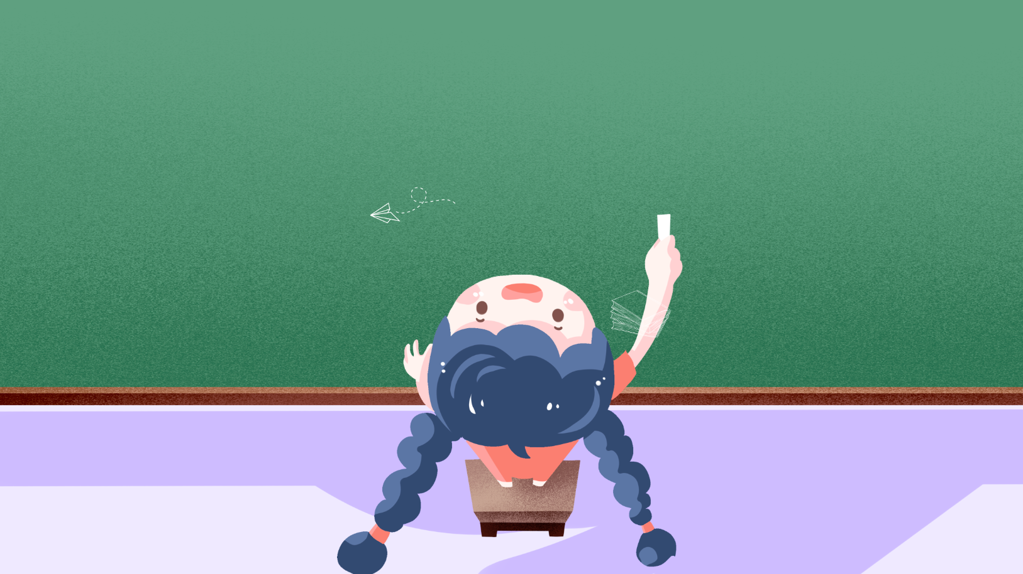
Chào mừng thầy cô và các
em đến với tiết
Tự nhiên xã hội lớp 1

Slide 2
Bài 10: Cùng khám phá quang cảnh xung quanh

Slide 3
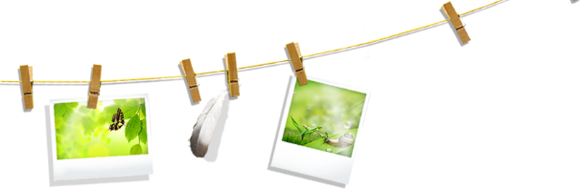





Tiết 2

Slide 4
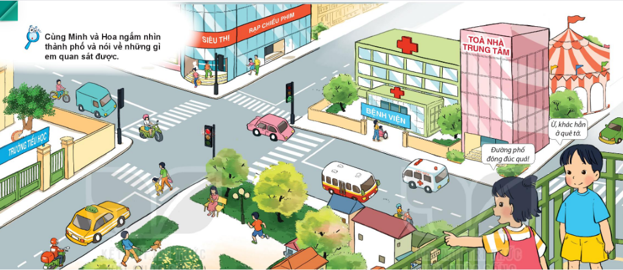
Cảnh thành phố rất đông đúc, xe cộ đi lại tấp nập

Slide 5
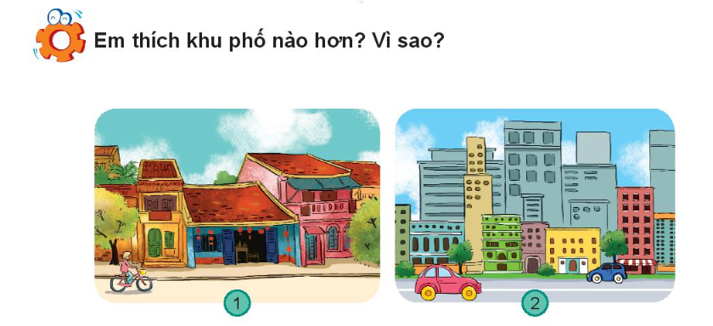

Slide 6

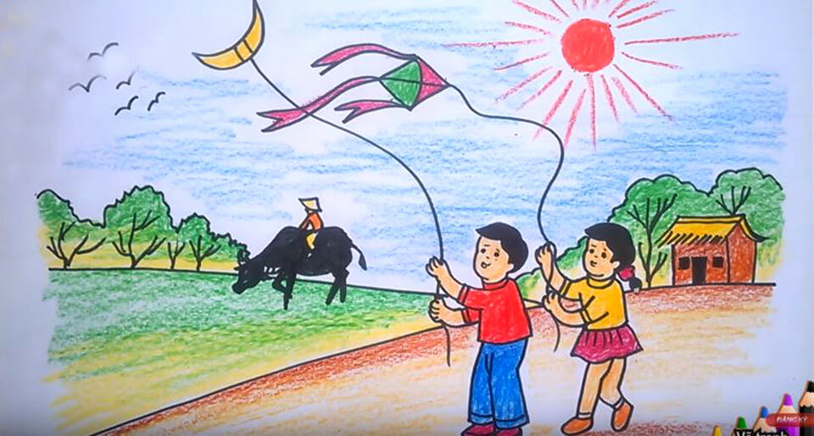

Slide 7

Kết Luận

Slide 8

Củng cố
- Nhận xét tiết học
- Chuẩn bị bài sau

